Slide 1
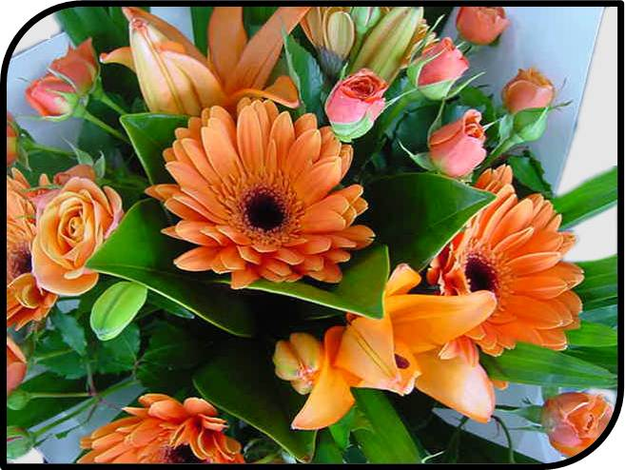
স্বাগতম

Slide 2
শিক্ষক পরিচিতি
মোঃ ফিরোজ কবির
সহকারী প্রধান শিক্ষক
দারিয়া দ্বি-মূখী উচ্চ বিদ্যালয়
নবাবগঞ্জ, দিনাজপুর
Email:aaaafiros@gmail.com
Mobile: 01715650847
পাঠ পরিচিতি
শ্রেণি: ৭ম
বিষয়: তথ্য ও যোগাযোগ প্রযুক্তি
অধ্যায় : ১ম
পাঠ: ১
সময়: ৫০ মিনিট

Slide 3
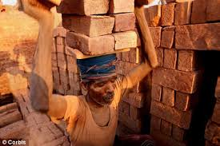
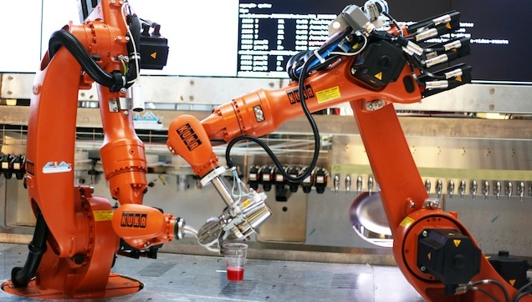
কর্মক্ষেত্রে তথ্য ও যোগাযোগ প্রযুক্তি
মানুষ অনেক কষ্ট করে কাজ করছে
রোবট কঠিন কাজ সহজেই করতে পারছে ।

Slide 4
শিখনফল
এই পাঠ শেষে শিক্ষার্থীরা...
কর্মক্ষেত্রে রোবট ব্যবহারের সুবিধা বর্ণনা করতে
পারবে;
ই- ক্লাস রুম সম্পর্কে ব্যাখ্যা করতে পারবে;
অফিস ব্যবস্থাপনায় তথ্য ও যোগাযোগ প্রযুক্তির
সুবিধাগুলো বর্ণনা করতে পারবে।

Slide 5
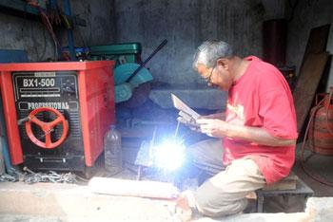
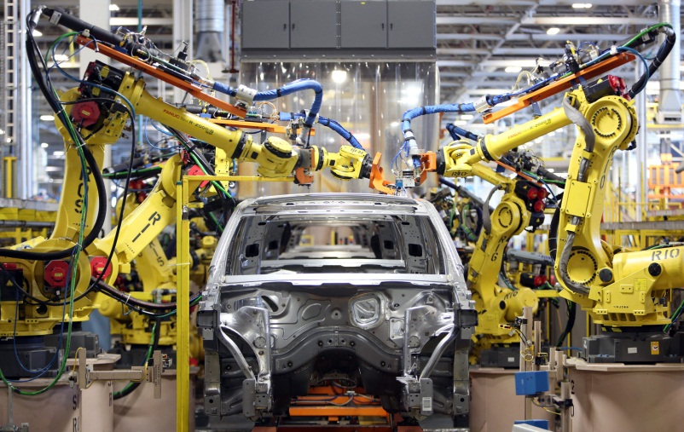
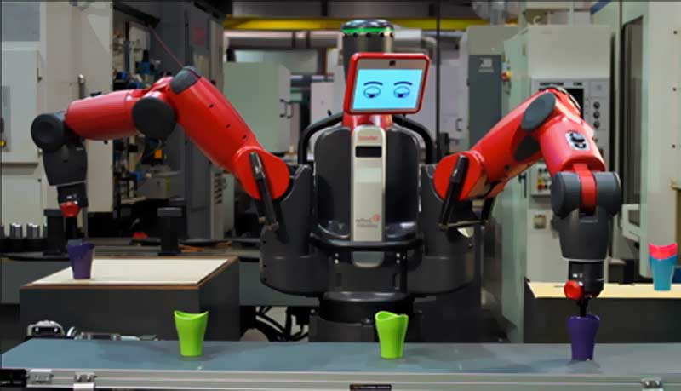
ঝুকিপূর্ণ কাজে রোবট
ওয়েল্ডিং থেকে তীব্র আলো বের হয়
বিপজ্জনক কাজ গুলো রোবট সহজেই ক্লান্তিহীনভাবে করতে পারে।
পৃথিবীর বড় বড় কলকারখানাতে রোবট কাজ করে।

Slide 6
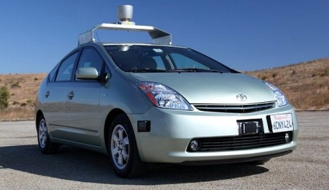
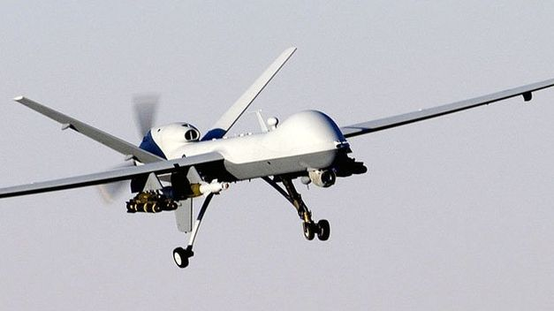
ড্রাইভার ছাড়া গাড়ী চালানো
পাইলট বিহীন ড্রোন প্লেন

Slide 7
জোড়ায় কাজ
রোবট দিয়ে করাতে চাও এমন কতকগুলো কাজের তলিকা তৈরি কর।

Slide 8
সম্ভাব্য উত্তর
১। বড় বড় জাহাজ বানাতে ওয়েল্ডিং করার সময় রোবট ব্যবহার
করতে হবে।
২। বিভিন্ন কলকারখানায় মানুষের পরিবর্তে রোবট ব্যবহার করা যায়।
৩। পাইলটবিহীন বিমান চালাতে রোবট ব্যবহার করতে হয়।
৪। বিভিন্ন দাপ্তরিক কাজে রোবট ব্যবহার করা যেতে পারে।
৫। যুদ্ধক্ষেত্রে রোবট ব্যবহার করা হয়।
Notes:
শিক্ষার্থীর উত্তর লেখার পর শিক্ষক সম্ভাব্য সমাধান দেখাবে।

Slide 9
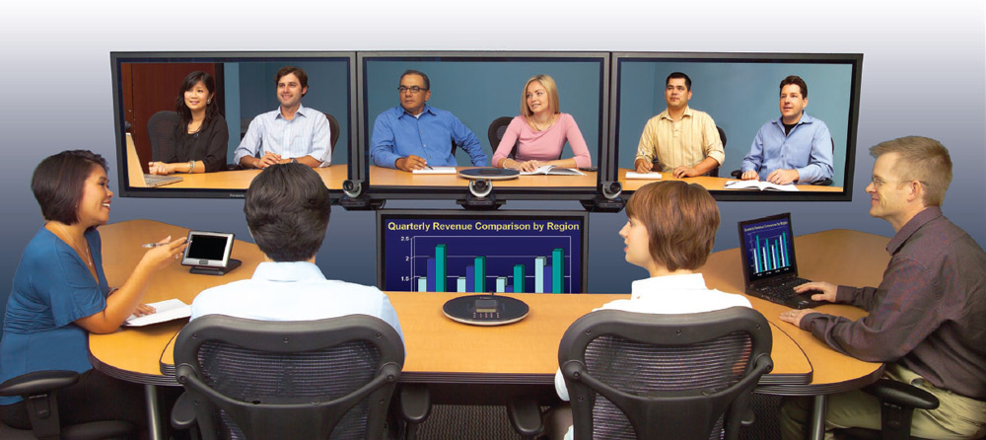
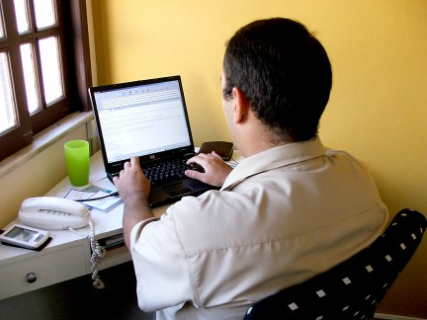
এসো নিচের ছবিগুলো লক্ষ করি
প্রযুক্তি ব্যবহার করে দাপ্তরিক কাজে চিঠি পাঠানো হয়।
ভিডিও কনফারেন্স এর মাধ্যমে মিটিং করা হয়।

Slide 10
এসো নিচের ভিডিও টি দেখি এবং ছেলেটি কী করছে বলি।
Notes:
এই ভিডিওটি দেখে ই- ক্লাস রুম সম্পর্কে জানতে পারবে।

Slide 11
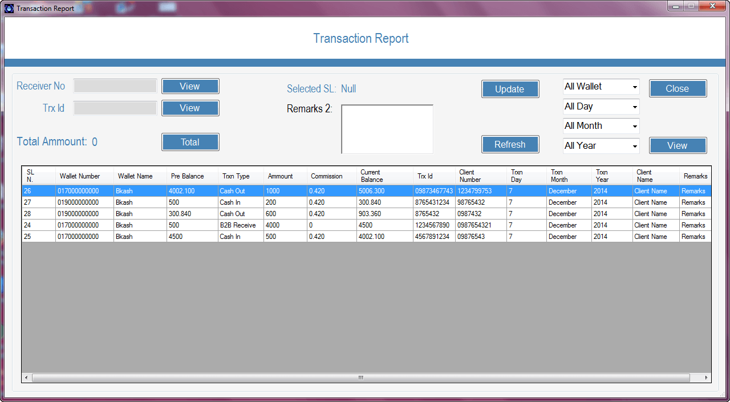
অফিসের কাজে তথ্য প্রযুক্তি
অফিসে বড় ফাইল এক ঘর থেকে অন্য ঘরে চোখের পলকে পার হয়ে যাচ্ছে।
কম্পিউটারে টাকা পয়সার হিসাব মুহূর্তের মধ্যে করা হচ্ছে।

Slide 12
দলগত কাজ
তোমাদের স্কুলে একটি ই-ক্লাস রুম তৈরি করতে হলে কী কী করতে হবে সেটি লেখ।

Slide 13
নতুন শিখলাম
রোবট
ইলেকট্রনিক ফাইল
ই- ক্লাস রুম
পাইলটবিহীন ড্রোন
Notes:
তোমারা কী কী নতুন শব্দ শিখলে? তারপর নতুন শব্দগুলো দেখাতে হবে।

Slide 14
মূল্যায়ন
১. ই-ক্লাসরুম তৈরি হচ্ছে-
ক. হাসপাতালে
খ. ডাকঘরে
গ. বিশ্ববিদ্যালয়ে
ঘ. স্কুলে
২. নিচের কোনটি তৈরিতে লোহার টুকরা
ব্যবহৃত হয়?
ক. প্লেন
খ.জাহাজ
গ. নৌকা
ঘ. ফেরী
Notes:
উত্তরগুলোর উপর ক্লিক করলে সঠিক ও ভূল উত্তর পাওয়া যাবে।

Slide 15
৩. বর্তমানে যুদ্ধ বিমানে নিচের কোনটি
অনুপস্থিত?
৪. একঘেয়ে বিপজ্জনক কাজগুলো করা
ভালোভাবে করতে পারে?
ক. পাইলট
খ. বোমা
গ. তথ্য প্রযুক্তি
ঘ. ড্রোনার
ক. কম্পিউটার
খ. ইন্টারনেট
গ. রোবট
ঘ. ড্রোন

Slide 16
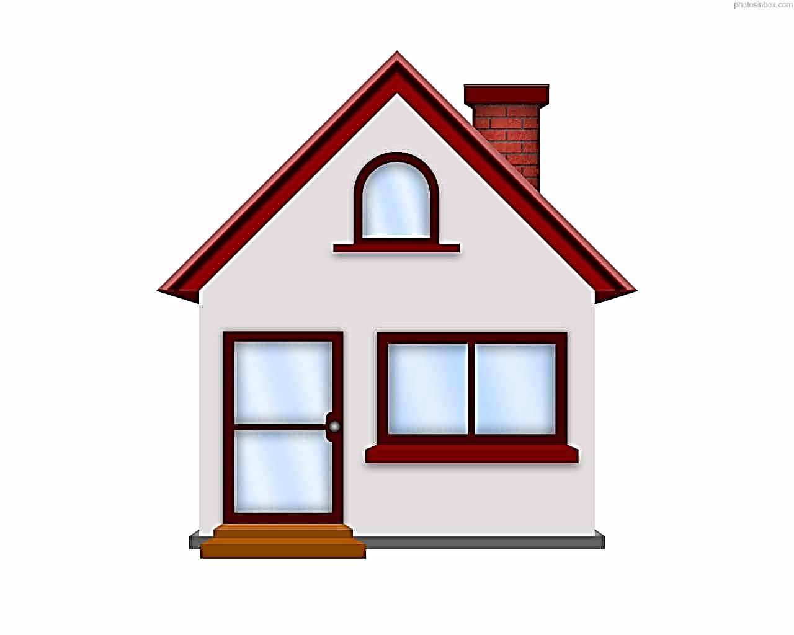
বাড়ির কাজ
তোমার পরিবারের দৈনন্দিন কাজে একটি রোবট
দেয়া হলে তাকে দিয়ে তুমি কী কী কাজ করাবে?
যুক্তি দিয়ে লিখ।

Slide 17
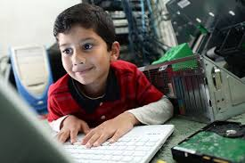
ধন্যবাদ সকল শিক্ষার্থীদের

